Slide 1
2025/05/28~29
이준우

Slide 2
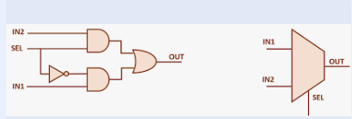
MUX 게이트

Slide 3
드 모르간의 법칙

Slide 4
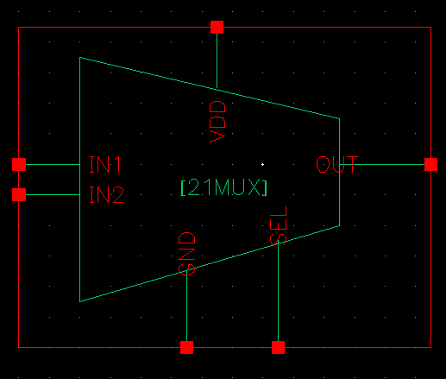

Slide 5
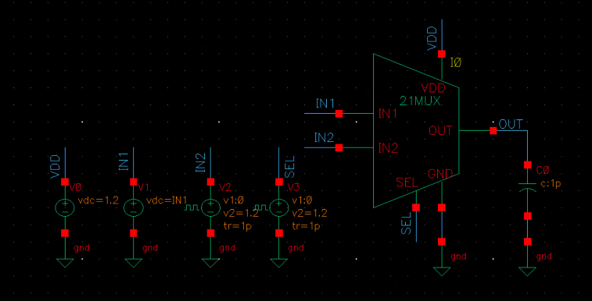

Slide 6
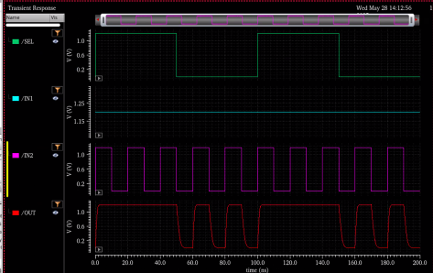

Slide 7
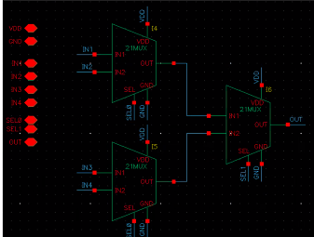

Slide 8
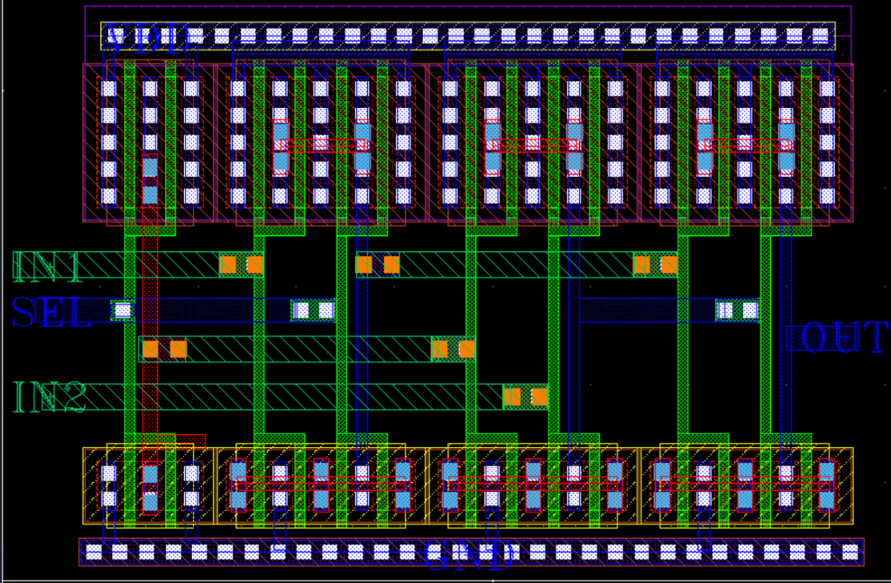

Slide 9
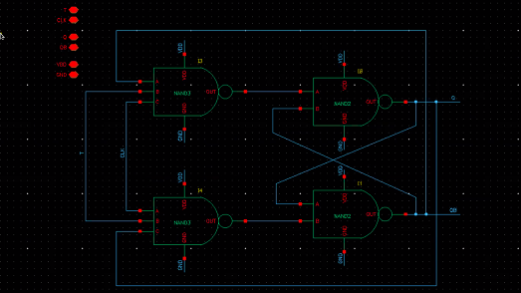
CMOS T-FF

Slide 10
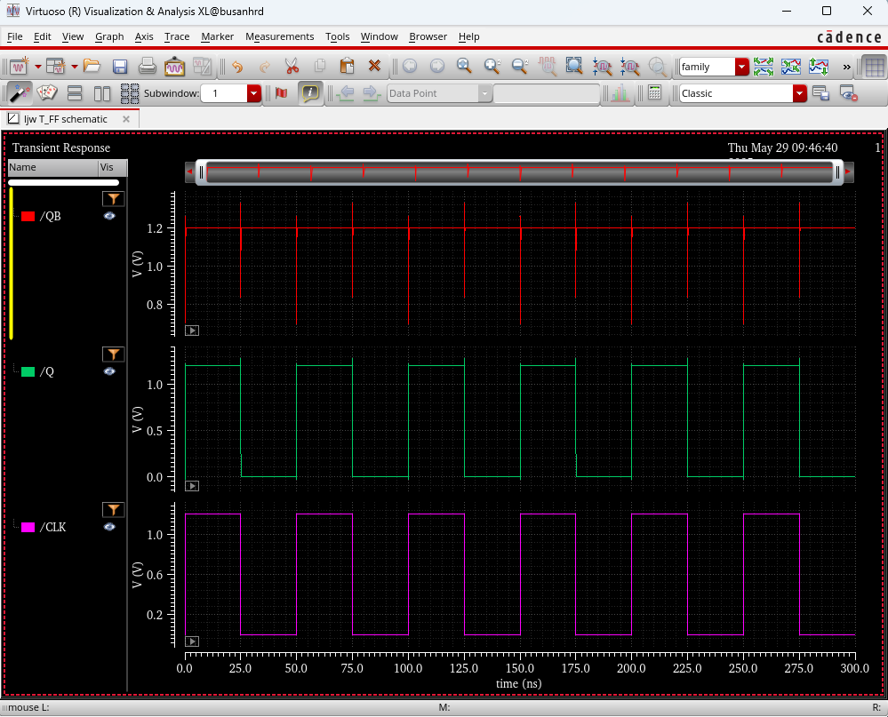
CMOS T-FF의 펄스형 그래프

Slide 11
QB 그래프 파형이 일그러진 이유
QB 그래프의 파형이 아래의 2개와는 달리 일정한 파형을 나타내지 않는 이유는 회로가 신호를 전송하는 과정에서 delay가 발생하기 때문이다.
이를 해결하려면, 마스터-슬레이브 방식으로 개선된 구조를 사용하거나

Slide 12
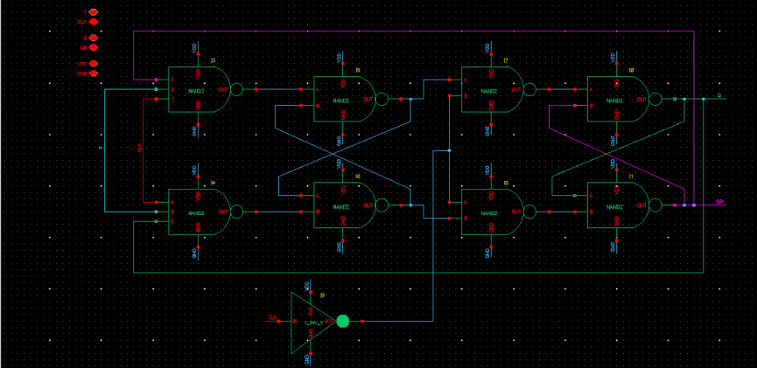

Slide 13
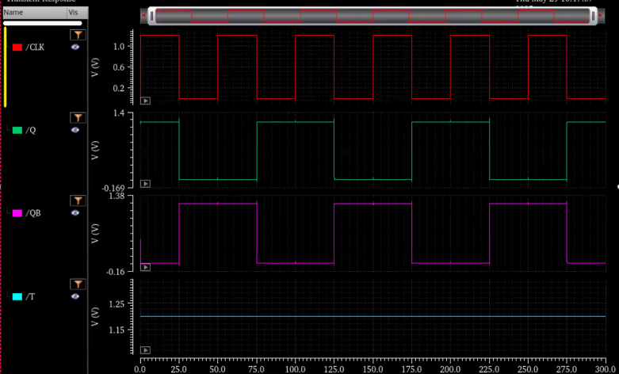

Slide 14
동기 방식과 비동기 방식의 차이점
동기 방식은 작업을 요청하고 그 작업이 끝날 때까지 기다리는 방식으로 작업의 처리 결과가 반환될 때까지 다른 작업을 수행할 수 없다.
비동기 방식은 작업을 요청한 후 결과와 상관없이 바로 다른 작업을 수행할 수 있는 방식이다.

Slide 15
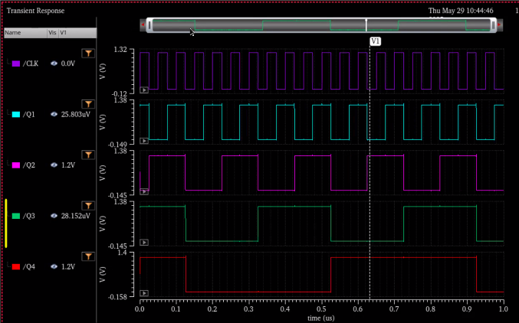
카운터 그래프

Slide 16
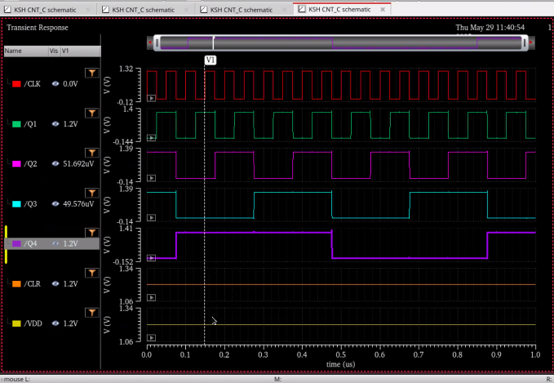

Slide 17
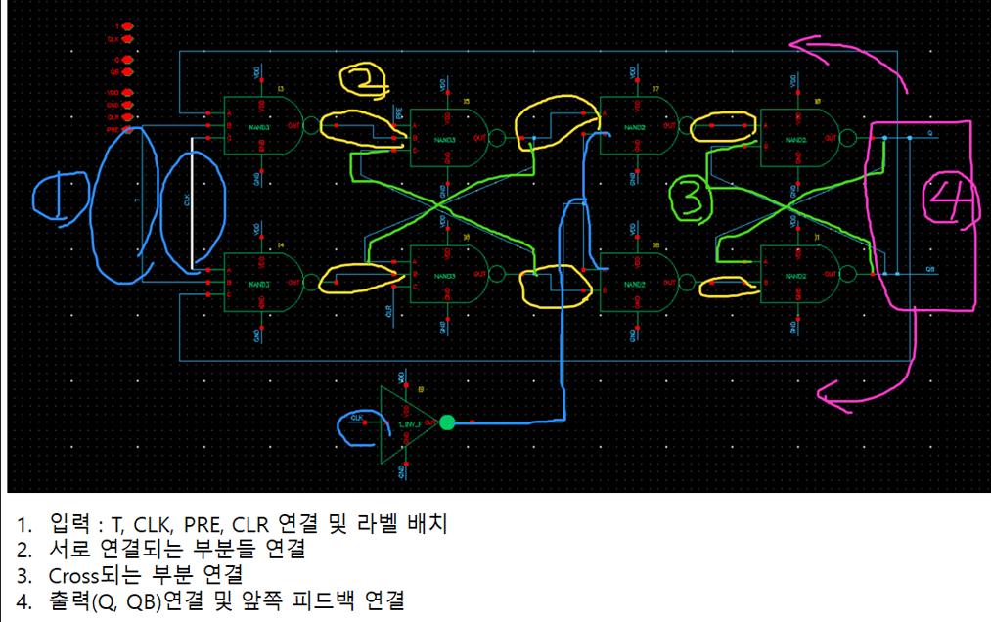

Slide 18
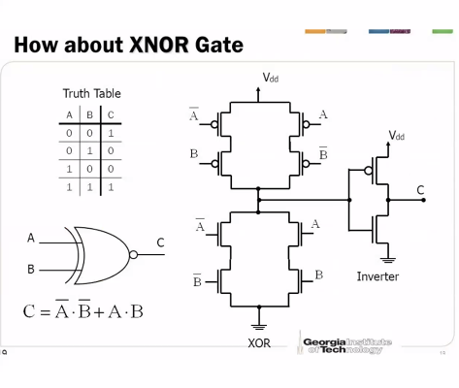

Slide 19
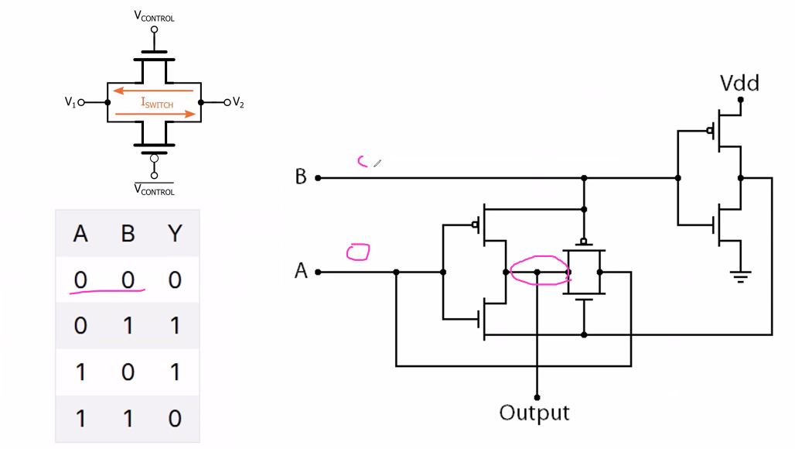

Slide 20
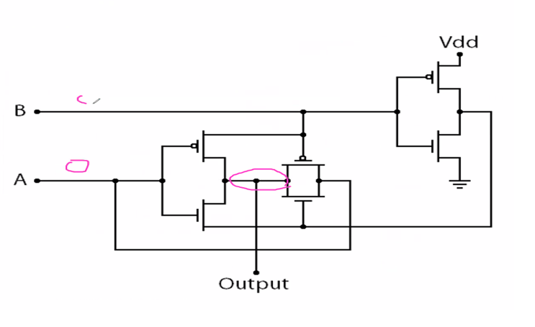
B=0 → PASS TR 활성화 →A에 의해서 결정
B=1 → 앞단 NOT 활성화 → NOT의 결과에 의해 결정

Slide 21
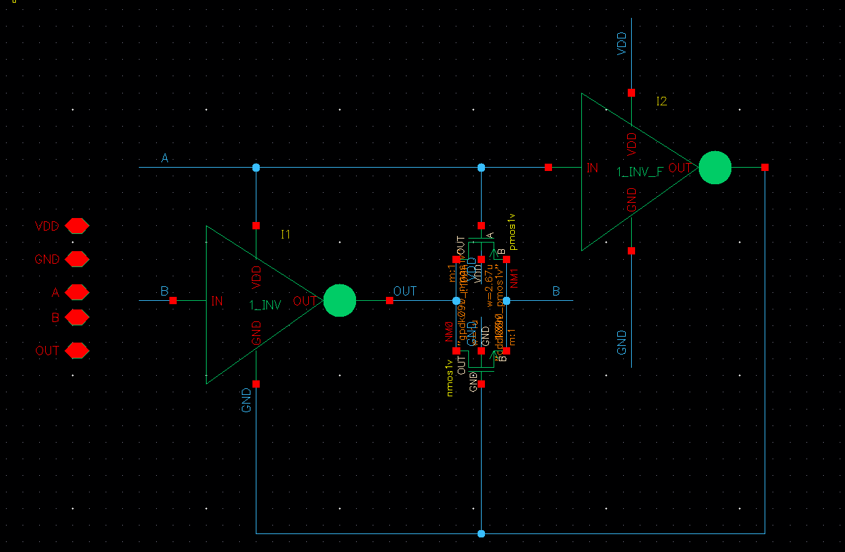
XOR 게이트의 회로도

